Slide 1

ЗА ЗДОРОВЫЙ ОБРАЗ
МЫ
ЖИЗНИ

Slide 2
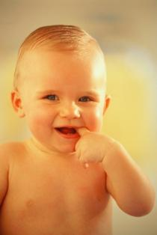
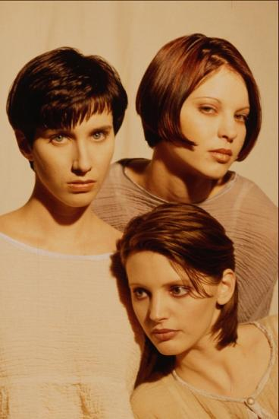
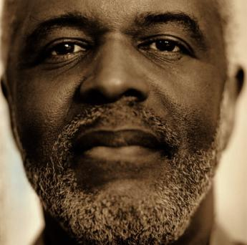
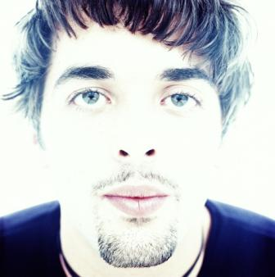

ЗА ЗДОРОВЫЙ ОБРАЗ
МЫ
ЖИЗНИ

Slide 3
Здоровье - это состояние полного физического, душевного и социального благополучия, сопровождаемое фактическим отсутствием болезней и индивидуально фрустирующих (выводящих из состояния внутреннего спокойствия) недостатков.
Быть здоровым - значит не иметь проблем с самочувствием, быть физически и духовно полноценным человеком.

Slide 4
Здоровье человека зависит:
на 10 % от уровня развития медицинской помощи
на 20 % от условий окружающей среды
на 20 % обуславливается наследственностью
на 50 % от образа жизни человека

Slide 5
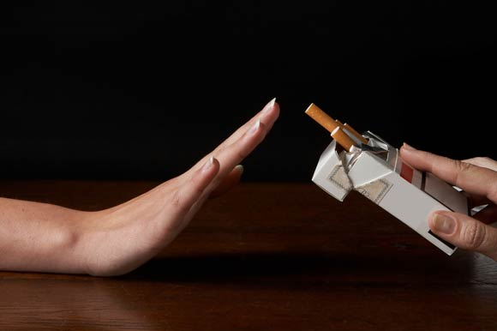
Что способствует сохранению и укреплению здоровья:
правильное питание
закаливание
соблюдение режима труда
и отдыха
психическая и эмоциональная
устойчивость
оптимальный уровень двигательной активности
безопасное поведение дома, на улице, на работе
здоровое сексуальное поведение
  личная гигиена
отказ от саморазрушающего поведения

Slide 6
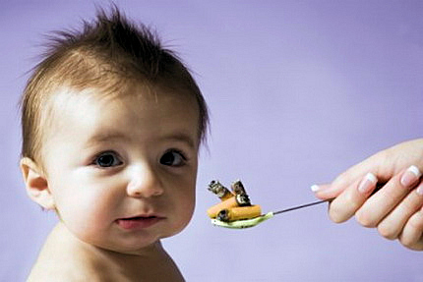
Вредные привычки могут:
Вредные привычки - это сложившиеся способы деструктивного (саморазрушающего) поведения, осуществление которого в определённых ситуациях приобретает характер потребности
складываться стихийно
быть побочным продуктом
направленного воспитания и обучения
перерастать в устойчивые черты
характера
приобретать черты автоматизма
быть социально обусловленными

Slide 7
Феномен адикции (пагубного пристрастия к чему-либо).
Что лежит в основе процессов формирования вредных привычек?
Человек стремится благодаря использованию тех или иных средств (веществ) заместить естественные для конкретных социальных ситуаций чувства и эмоции, избежать стресса.

Slide 8
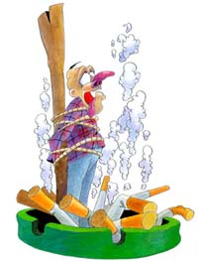
Скажем сигарете:
"НЕТ!"

Slide 9
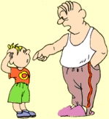
Кроха – сын пришёл к отцу
И спросила кроха :
« Если я курить начну-
Это очень плохо ?»
Видимо врасплох застал
Сын отца вопросом
Папа быстро с кресла встал,
Бросил папиросу.
И сказал отец тогда,
Глядя сыну в очи:
«Да, сынок, курить табак,
Это плохо очень.»
Сын, услышав сей ответ,
Снова вопрошает:
«Ты ведь куришь много лет
И не умираешь?»
Закурил я с юных лет,
Чтоб казаться взрослым,
Ну, а стал от сигарет
Меньше нормы ростом.
Я уже не побегу
За тобой в припрыжку,
Бегать быстро не могу,
Мучает одышка.
Сердце, лёгкие больны,
В этом нет сомненья.
Я здоровьем заплатил
За своё куренье.
Никотин- опасный яд
Сердце поражает,
А смола от сигарет
В бронхах оседает,
Я бросал курить раз 5
Может быть и боле,
Да беда, курю опять-
Не хватает воли.»
«Ты мой папа , я- твой сын,
Справимся с бедою.
Ты бросал курить один,
А теперь нас двое.
Я и мама не хотим
Мы курить пассивно
К нам ведь тоже никотин
Попадает с дымом.
семейный наш бюджет
Станет побогаче.
Купим мне велосипед,
Чтоб гонял на даче.»
«Ну и кроха! Вот так сын-
Хитрован ужасный.
Все проблемы враз решил,
Ладно. Я согласный.
Но условия скорей
Тоже выдвигаю -
Ты и пробовать не смей.
А я курить бросаю.»
что такое хорошо
и
что такое плохо?

Slide 10

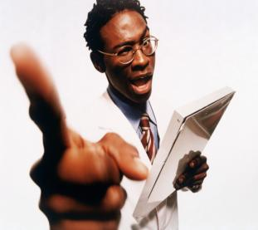
Факты
Из каждых 100 человек, умерших от рака, 90 курили.
Из каждых 100 человек, умерших от хронических заболеваний лёгких, 75 курили.
Из каждых 100 человек, умерших от ишемической болезни сердца, 25 курили.
Если человек начал курить в 15 лет, продолжительность его жизни уменьшается более чем на 8 лет.
Начавшие курить до 15 лет, в 5 раз чаще умирают от рака, чем те, кто начал курить после 25 лет.

Slide 11
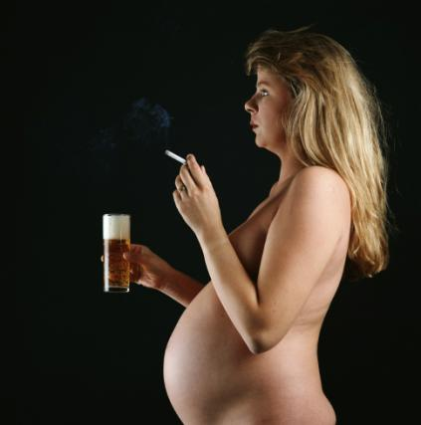
Уровень смертности детей при родах у курящих матерей в среднем выше на 30%,чем у не курящих.
Курение во время беременности повышает риск
мертворождения,
а также число
врождённых
дефектов у ребёнка.

Slide 12
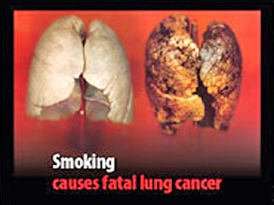
Легкое здорового и курящего человека
1 пачка в день – это
1 кг. смолы в год;
1 пачка в день – это 10 тысяч рублей в год;
1 сигарета СОКРАЩАЕТ 15 минут жизни

Slide 13

В экономически развитых странах мода на курение проходит.
Сейчас в моде
стройная фигура, гимнастика, культуризм, оздоровительные процедуры.
Курить не престижно.
Курение может испортить здоровье и карьеру.
Всё больше предпринимателей отказываются принимать на работу курящих.
В США 35 млн, а в Англии более 8 млн человек
бросили курить.

Slide 14
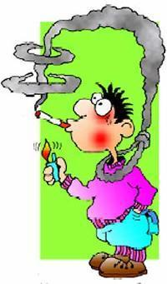

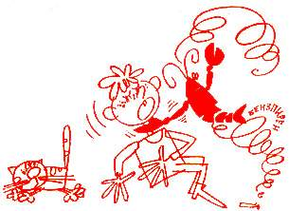
Скажи «НЕТ!»

Slide 15
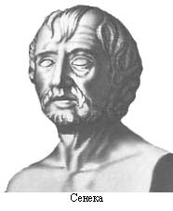
«Опьянение
есть добровольное безумие».
Луций Анней Сенека

Slide 16
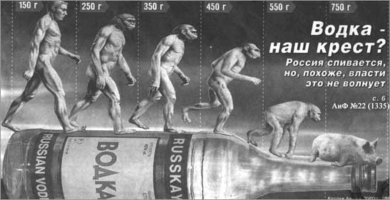

Slide 17
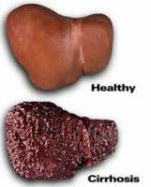
Печень здорового
и
пьющего человека
Скажи «НЕТ!» – алкоголю

Slide 18
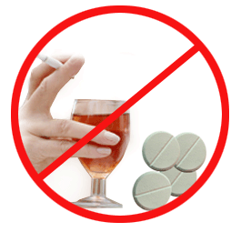
НАРКОМАНИИ
НЕТ!

Slide 19
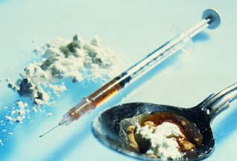
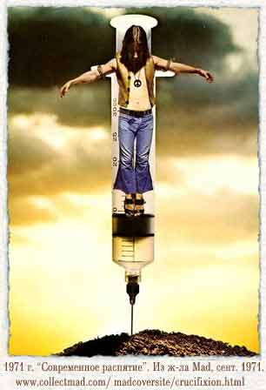
У 20% детей наркоманов – «слабоумие» и физическое уродство – это каждый четвертый ребенок!

Slide 20
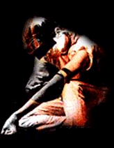

200 тысяч человек больны СПИДом,
из них
молодежь от 15 – 20 лет составляет 72%!

Slide 21
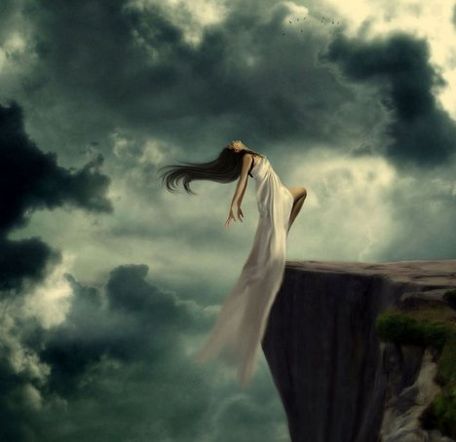
Не приближайся к пропасти!
Скажи «НЕТ!»- наркотикам

Slide 22
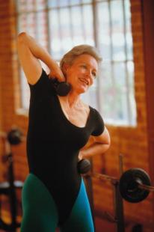
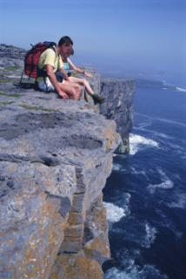
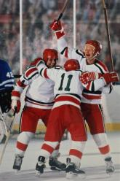
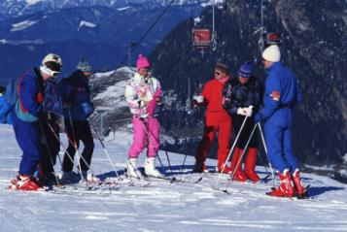
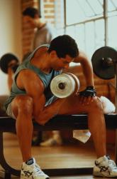
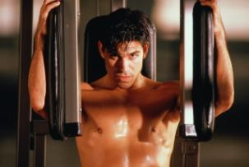
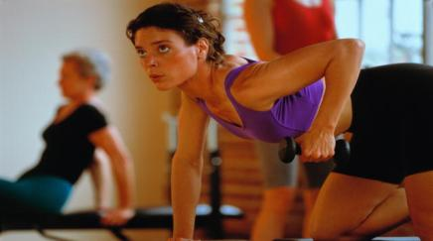
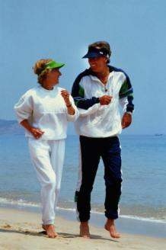
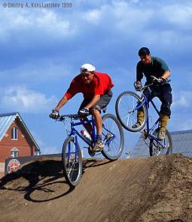
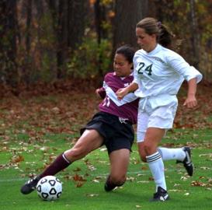
ЗА ЗДОРОВЫЙ ОБРАЗ
МЫ
ЖИЗНИ

Slide 23


Давайте жить!
Давайте жизнью дорожить!

Slide 24
Человек рождается на свет
Чтоб творить, дерзать – и не иначе
Чтоб оставить в жизни добрый след
И решить все трудные задачи.
Человек рождается на свет
Для чего? Ищите свой ответ.

